Slide 1
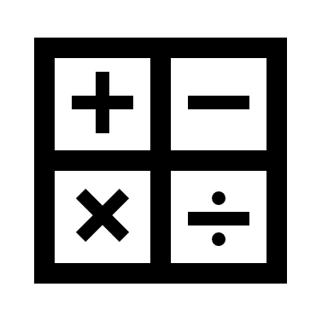
Пригадай!
Пригадай!
Дистанційний курс «Система лінійних рівнянь з двома змінними»

Slide 2
1. Що називається рівнянням?
Відповідь: Рівність з невідомим значенням змінної називають рівнянням з однією змінною.
Наприклад, 5х = 20, х + 7 = 6, 2х² – 5 = 13.
Відповідь: Значення змінної для якої рівняння перетворюється в правильну числову рівність, називається коренем або розв’язком рівняння
2. Що таке корінь рівняння?

Slide 3
3. Як перевірити, чи є дане число коренем рівняння?
Відповідь: Підставити це число в рівняння замість невідомого. Якщо одержимо правильну числову рівність , то дане число – корінь рівняння.

Slide 4
4. Які рівняння називаються рівносильними?
Рівняння, які мають однакові корені називають рівносильними.
Наприклад
5х – 3 = 12 4х = 12 |:4
5х = 15 х = 3
х = 3
Рівняння , які не мають коренів вважають рівносильними.
Наприклад:
2х + 3 = 4 + 2х 6х – 6х = 7
0х = 1 0х = 7
х є {ø} х є {ø}
Відповідь

Slide 5
5. Які властивості рівняння?
1. У будь-якій частині рівняння можна розкрити дужки
2. Будь- який доданок можна перенести з однієї частини в іншу, змінивши його знак на протилежний.
3. Обидві частини рівняння можна помножити або поділити на те саме відмінне від нуля число
5х – 10 + 11 = 3х + 9
5х – 3х = 9 + 10 – 11
5(х – 2) + 11 = 3х + 9
5х – 10 + 11 = 3х + 9
2х = 8 | :2
х = 4

Slide 6
6. Що називається лінійним рівнянням з однією змінною?
Відповідь: Рівняння виду ах=в, у якому а і b деякі відомі числа, а х – змінна, називається лінійним рівнянням з однією змінною.

Slide 7
7. Скільки коренів може мати лінійне рівняння з однією змінною?
ax=b
a =0
b≠0
$$x=\frac{b}{a}$$
𝑥=𝑏/𝑎
Єдиний
b=0
Коренів немає
Безліч коренів

Slide 8
8. Що означає розв’язати рівняння?
Відповідь: Розв’язати рівняння – це означає знайти всі його корені або довести, що їх немає.

Slide 9
Молодець! Згадавши все, ми йдемо далі!

